Slide 1
4.4 HBase的实现原理
4.4.1 HBase功能组件
4.4.2 表和Region
4.4.3 Region的定位

Slide 2
4.4.1 HBase功能组件
HBase的实现包括三个主要的功能组件：
  （1）库函数：链接到每个客户端
  （2）一个Master主服务器
  （3）许多个Region服务器
主服务器Master：
  负责管理和维护HBase表的分区信息
  维护Region服务器列表（整个集群有哪些Region服务器在工作）
  负责对Region进行分配
  负载均衡

Slide 3
4.4.1 HBase功能组件
Region服务器（一个大表被分割成很多个Region ）：
  Region服务器负责存储和维护分配给自己的Region
  处理来自客户端的读写请求
  客户端并不是直接从Master主服务器上读取数据，而是在获得Region的存储位置信息后，直接从Region服务器上读取数据
客户端并不依赖Master，而是通过Zookeeper来获得Region位置信息，大多数客户端甚至从来不和Master通信，这种设计方式使得Master负载很小

Slide 4
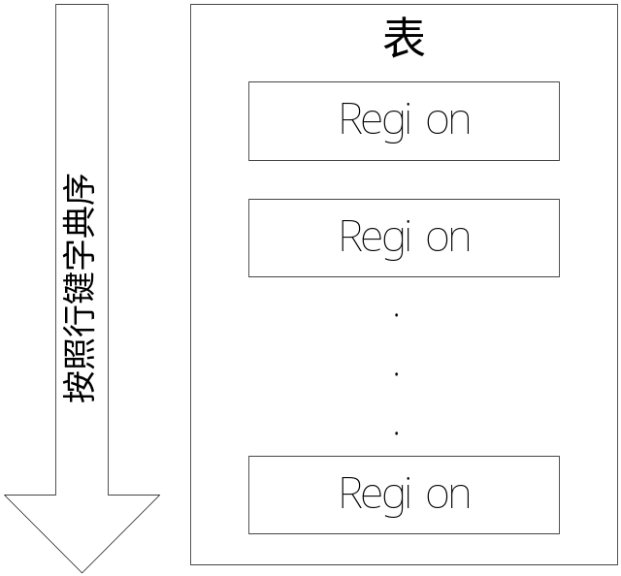
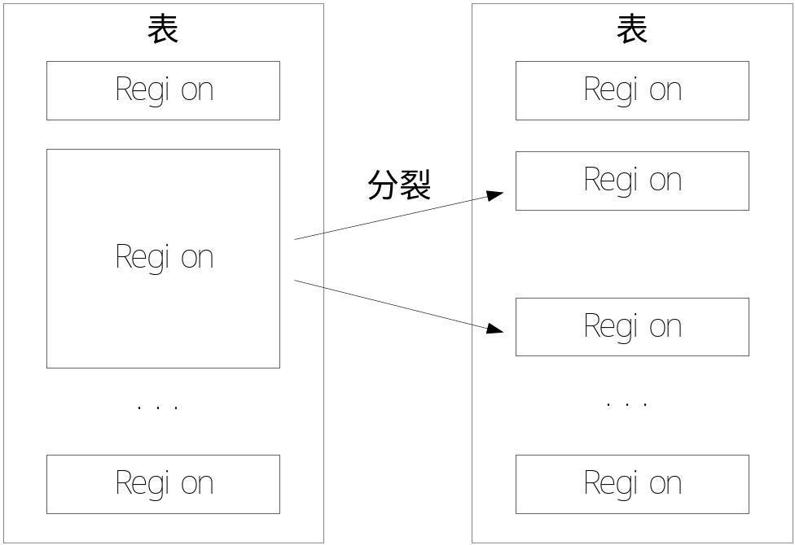
4.4.2 表和Region
开始只有一个Region，后来不断分裂
Region拆分操作非常快，接近瞬间，因为拆分之后的Region读取的仍然是原存储文件，直到“合并”过程把存储文件异步地写到独立的文件之后，才会读取新文件
图4-5一个HBase表被划分成多个Region
图4-6 一个Region会分裂成多个新的Region
Notes:
一个数据库通常设计一个表，这个表很大，最开始只有一个Region

Slide 5
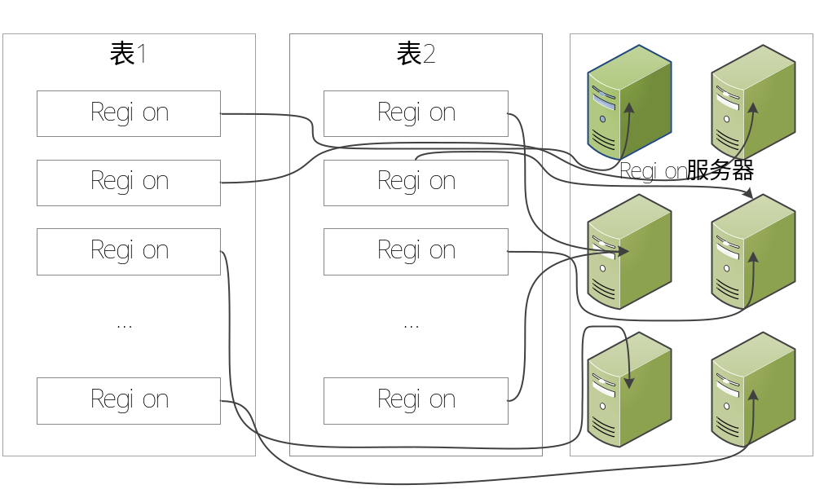
4.4.2 表和Region
每个Region默认大小是100MB到200MB（2006年以前的硬件配置）
  每个Region的最佳大小取决于单台服务器的有效处理能力
  目前每个Region最佳大小建议1GB-2GB（2013年以后的硬件配置）
同一个Region不会被分拆到多个Region服务器
每个Region服务器存储10-1000个Region
图4-7 不同的Region可以分布在不同的Region服务器上

Slide 6
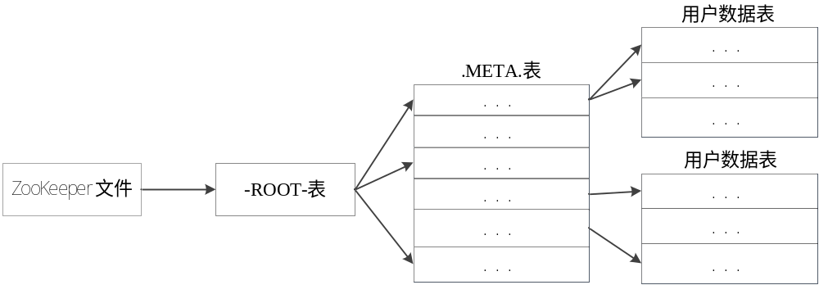
4.4.3 Region的定位
元数据表，又名.META.表，存储了Region和Region服务器的映射关系
当HBase表很大时， .META.表也会被分裂成多个Region
根数据表，又名-ROOT-表，记录所有元数据的具体位置
-ROOT-表只有唯一一个Region，名字是在程序中被写死的
Zookeeper文件记录了-ROOT-表的位置，写死在zookeeper中
图4-8 HBase的三层结构
Notes:
Meta表：region ID和region服务器
Root表：regionID和元数据region的映射关系，定位了meta表中的那个region包含了当前regionID的信息，进而定位region服务器。

Slide 7
4.4.3 Region的定位
表4-6 HBase的三层结构中各层次的名称和作用
层次 | 名称 | 作用
第一层 | Zookeeper文件 | 记录了-ROOT-表的位置信息
第二层 | -ROOT-表 | 记录了.META.表的Region位置信息 -ROOT-表只能有一个Region。通过-ROOT-表，就可以访问.META.表中的数据
第三层 | .META.表 | 记录了用户数据表的Region位置信息，.META.表可以有多个Region，保存了HBase中所有用户数据表的Region位置信息

Slide 8
4.4.3 Region的定位
为了加快访问速度，.META.表的全部Region都会被保存在内存中
假设.META.表的每行（一个映射条目）在内存中大约占用1KB，并且每个Region限制为128MB，那么，上面的三层结构可以保存的用户数据表的Region数目的计算方法是：
（-ROOT-表能够寻址的.META.表的Region个数）×（每个.META.表的 Region可以寻址的用户数据表的Region个数）
一个-ROOT-表最多只能有一个Region，也就是最多只能有128MB，按照每行（一个映射条目）占用1KB内存计算，128MB空间可以容纳128MB/1KB=2¹⁷行，也就是说，一个-ROOT-表可以寻址2¹⁷个.META.表的Region。
同理，每个.META.表的 Region可以寻址的用户数据表的Region个数是128MB/1KB=2¹⁷。
最终，三层结构可以保存的Region数目是(128MB/1KB) × (128MB/1KB) = 2³⁴个Region

Slide 9
4.4.3 Region的定位
客户端访问数据时的“三级寻址”
为了加速寻址，客户端会缓存位置信息，同时，需要解决缓存失效问题
采用惰性解决机制来解决缓存失效问题
寻址过程客户端只需要询问Zookeeper服务器，不需要连接Master服务器
Notes:
缓存失效：用户数据更新，整个region被分配到其他服务器中，通过缓存查找的region是旧的、错的，缓存就失效了。
Hbase采用惰性解决机制：不管缓存是否失效，我们就一直使用该缓存信息，什么时候更新缓存？利用旧的缓存来查找数据，发现找不到，这时再利用三级寻址来查找数据，进而更新缓存，从而解决缓存失效问题。

Slide 10
4.5 HBase运行机制
4.5.1 HBase系统架构
4.5.2 Region服务器工作原理
4.5.3 Store工作原理
4.5.4 HLog工作原理

Slide 11
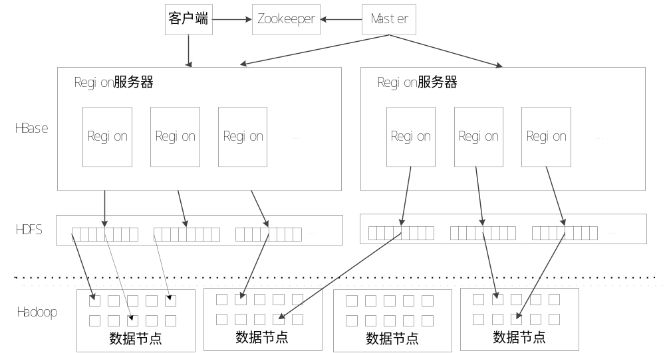
4.5.1 HBase系统架构
图4-9 HBase的系统架构

Slide 12
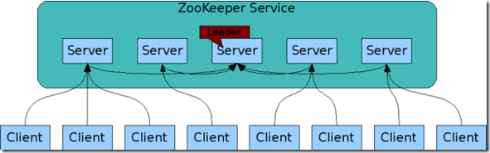
4.5.1 HBase系统架构
1. 客户端
  客户端包含访问HBase的接口，同时在缓存中维护着已经访问过的Region位置信息，用来加快后续数据访问过程
2. Zookeeper服务器
  Zookeeper可以帮助选举出一个Master作为集群的总管，并保证在任何时刻总有唯一一个Master在运行，这就避免了Master的“单点失效”问题
Zookeeper是一个很好的集群管理工具，被大量用于分布式计算，提供配置维护、域名服务、分布式同步、组服务等。

Slide 13
4.5.1 HBase系统架构
3. Master
主服务器Master主要负责表和Region的管理工作：
  管理用户对表的增加、删除、修改、查询等操作
  实现不同Region服务器之间的负载均衡
  在Region分裂或合并后，负责重新调整Region的分布
  对发生故障失效的Region服务器上的Region进行迁移
4. Region服务器
  Region服务器是HBase中最核心的模块，负责维护分配给自己的Region，并响应用户的读写请求

Slide 14
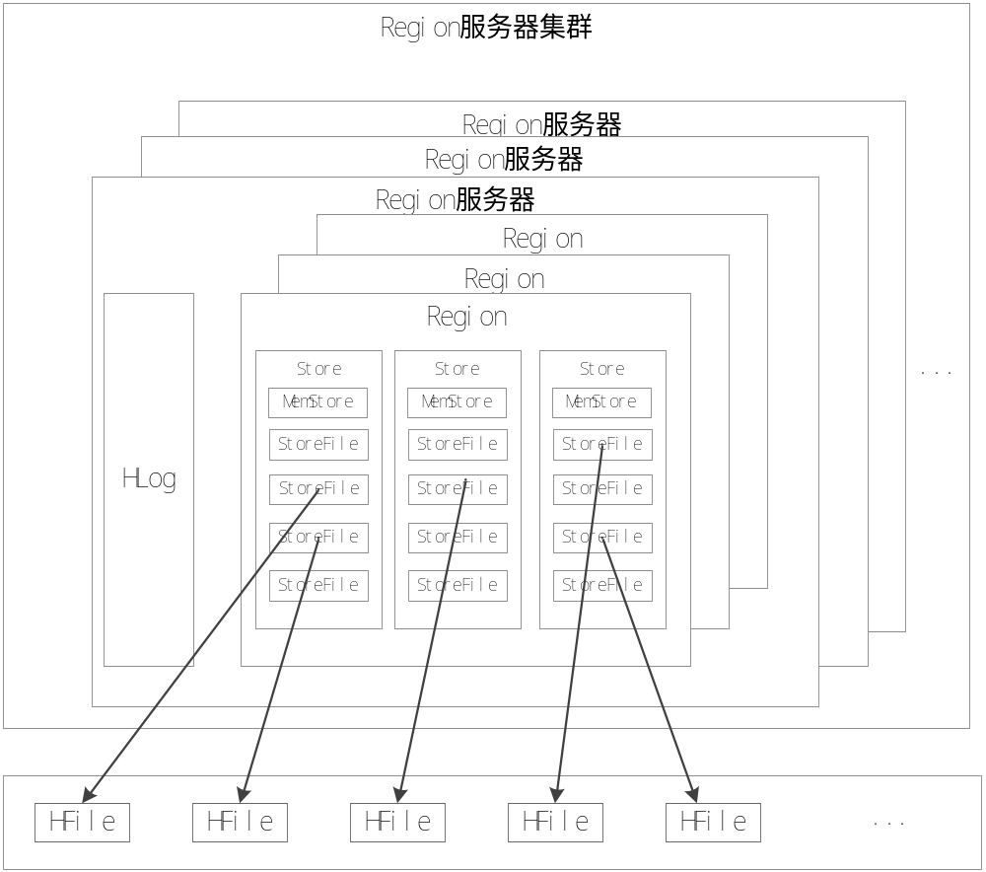
4.5.2 Region服务器工作原理
1. 用户读写数据过程
2. 缓存的刷新
3. StoreFile的合并
数据按列族进行存储，
一个列族就是一个store
图4-10 Region服务器向HDFS文件系统中读写数据
Notes:
一个store对应一个列族，所有数据不是直接写到磁盘中，先写到menstore缓存中，定期的将缓存刷到storefile磁盘中，这时hbase的概念，我们所有hbase的数据都是存到hdfs中的，每个storefile文件在hdfs中以Hfile的格式来存储的

Slide 15
4.5.2 Region服务器工作原理
1. 用户读写数据过程
用户写入数据时，被分配到相应Region服务器去执行
用户数据首先被写入到MemStore和Hlog中，以防止数据丢失
只有当操作写入Hlog之后，commit()调用才会将其返回给客户端
当用户读取数据时，Region服务器会首先访问MemStore缓存，如果找不到，再去磁盘上面的StoreFile中寻找

Slide 16
4.5.2 Region服务器工作原理
2. 缓存的刷新
系统会周期性地把MemStore缓存里的内容刷写到磁盘的StoreFile文件中，清空缓存，并在Hlog里面写入一个标记
每次刷写都生成一个新的StoreFile文件，因此，每个Store包含多个StoreFile文件
每个Region服务器都有一个自己的HLog 文件，每次启动都检查该文件，确认最近一次执行缓存刷新操作之后是否发生新的写入操作；如果发现更新，则先写入MemStore，再刷写到StoreFile，最后删除旧的Hlog文件，开始为用户提供服务

Slide 17
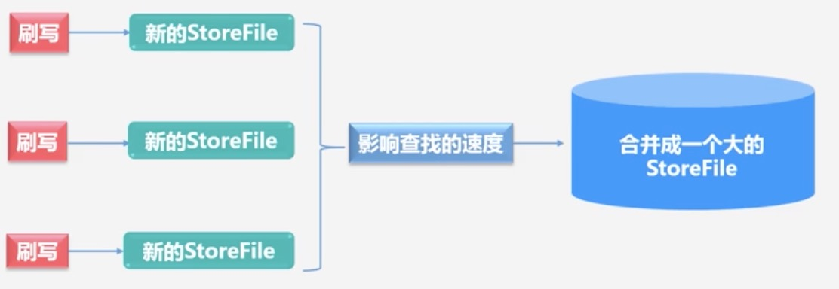
4.5.2 Region服务器工作原理
3. StoreFile的合并
系统会周期性地把MemStore缓存里的内容刷写到磁盘的StoreFile文件中
每次刷写都生成一个新的StoreFile，数量太多，影响查找速度
调用Store.compact()把多个合并成一个
合并操作比较耗费资源，只有数量达到一个阈值才启动合并

Slide 18
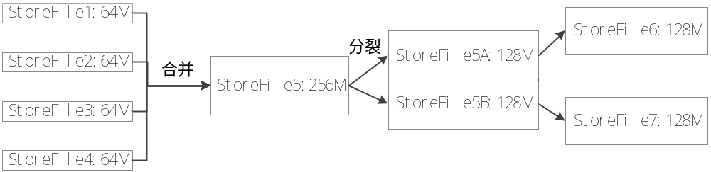
4.5.3 Store工作原理
Store是Region服务器的核心
多个StoreFile合并成一个
单个StoreFile过大时，又触发分裂操作，1个父Region被分裂成两个子Region
图4-11 StoreFile的合并和分裂过程

Slide 19
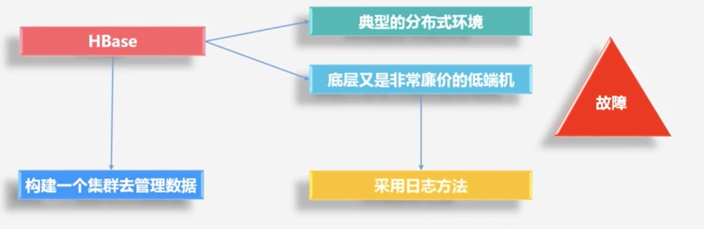
4.5.4 HLog工作原理（故障处理）
HBase采用HLog保证系统恢复
HBase系统为每个Region服务器配置了一个HLog文件，它是一种预写式日志（Write Ahead Log）
用户更新数据必须首先写入日志后，才能写入MemStore缓存，并且，直到MemStore缓存内容对应的日志已经写入磁盘，该缓存内容才能被刷写到磁盘

Slide 20
4.5.4 HLog工作原理
Zookeeper会实时监测每个Region服务器的状态，当某个Region服务器发生故障时，Zookeeper会通知Master，master处理故障
Master首先会处理该故障Region服务器上面遗留的HLog文件，这个遗留的HLog文件中包含了来自多个Region对象的日志记录
系统会根据每条日志记录所属的Region对象对HLog数据进行拆分，分别放到相应Region对象的目录下，然后，再将失效的Region重新分配到可用的Region服务器中，并把与该Region对象相关的HLog日志记录也发送给相应的Region服务器
Region服务器领取到分配给自己的Region对象以及与之相关的HLog日志记录以后，会重新做一遍日志记录中的各种操作，把日志记录中的数据写入到MemStore缓存中，然后，刷新到磁盘的StoreFile文件中，完成数据恢复
共用日志优点：提高对表的写操作性能；缺点：恢复时需要分拆日志

Slide 21
4.6 HBase应用方案
4.6.1 HBase实际应用中的性能优化方法
4.6.2 HBase性能监视
4.6.3 在HBase之上构建SQL引擎
4.6.4 构建HBase二级索引

Slide 22
4.6.1 HBase实际应用中的性能优化方法
行键（Row Key）
行键是按照字典序存储，因此，设计行键时，要充分利用这个排序特点，将经常一起读取的数据存储到一块，将最近可能会被访问的数据放在一块。
举个例子：如果最近写入HBase表中的数据是最可能被访问的，可以考虑将时间戳作为行键的一部分，由于是字典序排序，所以可以使用Long.MAX_VALUE - timestamp作为行键，这样能保证新写入的数据在读取时可以被快速命中。

Slide 23
4.6.1 HBase实际应用中的性能优化方法
InMemory
创建表的时候，可以通过HColumnDescriptor.setInMemory(true)将表放到Region服务器的缓存中，保证在读取的时候被cache命中。
Max Version
创建表的时候，可以通过HColumnDescriptor.setMaxVersions(int maxVersions)设置表中数据的最大版本，如果只需要保存最新版本的数据，那么可以设置setMaxVersions(1)。
Time To Live
创建表的时候，可以通过HColumnDescriptor.setTimeToLive(int timeToLive)设置表中数据的存储生命期，过期数据将自动被删除，例如如果只需要存储最近两天的数据，那么可以设置setTimeToLive(2 * 24 * 60 * 60)。

Slide 24
4.6.2 HBase性能监视
Master-status(自带)
Ganglia
OpenTSDB
Ambari
Notes:
可视化方式实时检测hbase性能

Slide 25
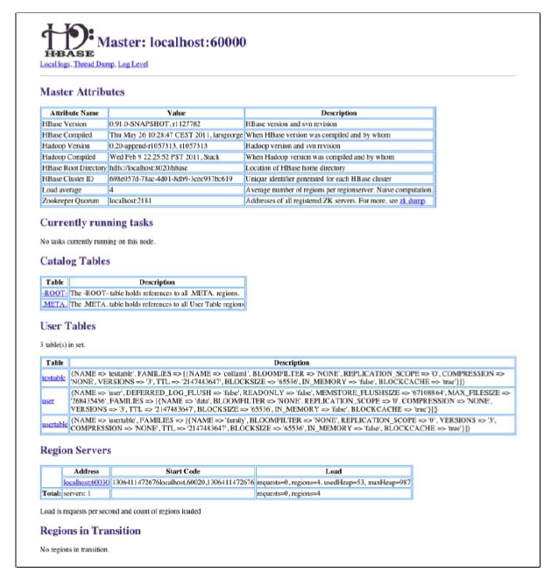
Master-status
HBase Master默认基于Web的UI服务端口为60010，HBase region服务器默认基于Web的UI服务端口为60030.如果master运行在名为master.foo.com的主机中，mater的主页地址就是http://master.foo.com:60010，用户可以通过Web浏览器输入这个地址查看该页面
可以查看HBase集群的当前状态

Slide 26
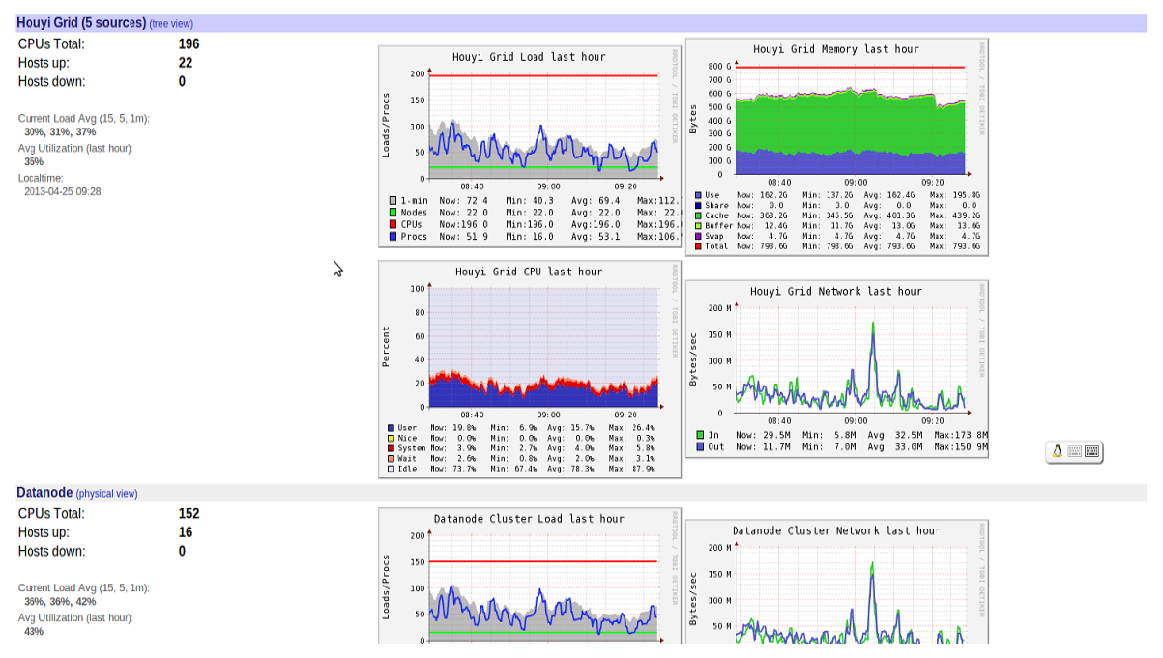
Ganglia
Ganglia是UC Berkeley发起的一个开源集群监视项目，用于监控系统性能

Slide 27
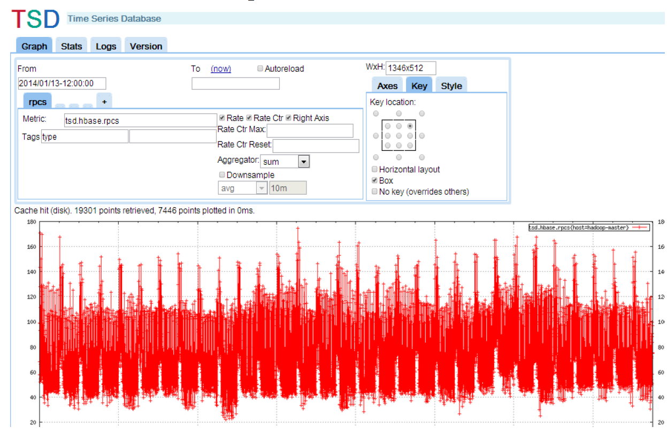
OpenTSDB
OpenTSDB可以从大规模的集群（包括集群中的网络设备、操作系统、应用程序）中获取相应的metrics并进行存储、索引以及服务，从而使得这些数据更容易让人理解，如web化，图形化等

Slide 28
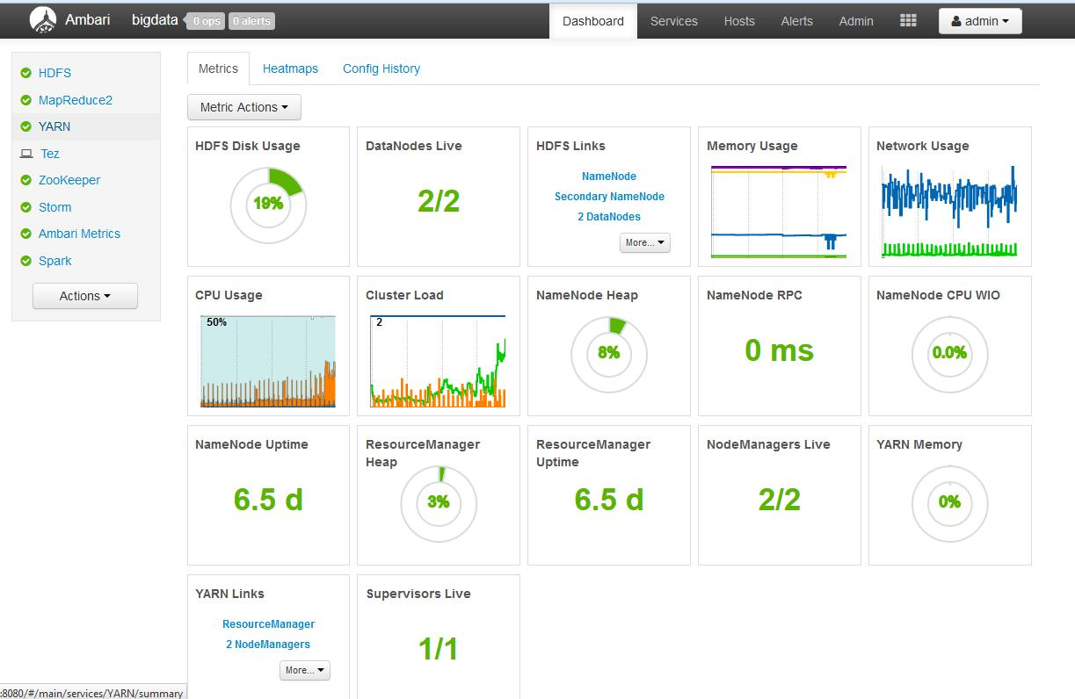
Ambari
Ambari 的作用就是创建、管理、监视 Hadoop 的集群

Slide 29
4.6.3 在HBase之上构建SQL引擎
NoSQL区别于关系型数据库的一点就是NoSQL不使用SQL作为查询语言，至于为何在NoSQL数据存储HBase上提供SQL接口，有如下原因：
1.易使用。使用诸如SQL这样易于理解的语言，使人们能够更加轻松地使用HBase。
2.减少编码。使用诸如SQL这样更高层次的语言来编写，减少了编写的代码量。
方案：
1.Hive整合HBase
2.Phoenix

Slide 30
4.6.3 在HBase之上构建SQL引擎
1.Hive整合HBase
Hive与HBase的整合功能从Hive0.6.0版本已经开始出现，利用两者对外的API接口互相通信，通信主要依靠hive_hbase-handler.jar工具包(Hive Storage Handlers)。由于HBase有一次比较大的版本变动，所以并不是每个版本的Hive都能和现有的HBase版本进行整合，所以在使用过程中特别注意的就是两者版本的一致性。
2.Phoenix
Phoenix由Salesforce.com开源，是构建在Apache HBase之上的一个SQL中间层，可以让开发者在HBase上执行SQL查询。

Slide 31
4.6.4 构建HBase二级索引
HBase只有一个针对行健的索引
访问HBase表中的行，只有三种方式：
通过单个行健访问
通过一个行健的区间来访问
全表扫描
使用其他产品为HBase行健提供索引功能：
Hindex二级索引
HBase+Redis
HBase+solr
原理：采用HBase0.92版本之后引入的Coprocessor特性

Slide 32
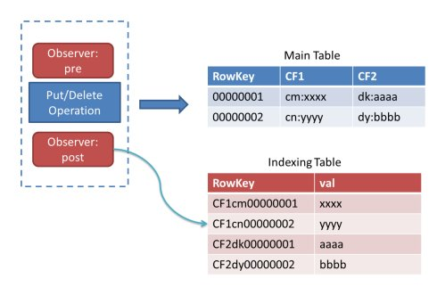
4.6.4 构建HBase二级索引
Coprocessor构建二级索引
Coprocessor提供了两个实现：endpoint和observer，endpoint相当于关系型数据库的存储过程，而observer则相当于触发器
observer允许我们在记录put前后做一些处理，因此，而我们可以在插入数据时同步写入索引表
优点：
非侵入性：引擎构建在HBase之上，既没有对HBase进行任何改动，也不需要上层应用做任何妥协
缺点：每插入一条数据需要向索引表插入数据，即耗时是双倍的，对HBase的集群的压力也是双倍的

Slide 33
Hindex二级索引
Hindex 是华为公司开发的纯 Java 编写的HBase二级索引，兼容 Apache HBase 0.94.8。当前的特性如下：
多个表索引
多个列索引
基于部分列值的索引

Slide 34
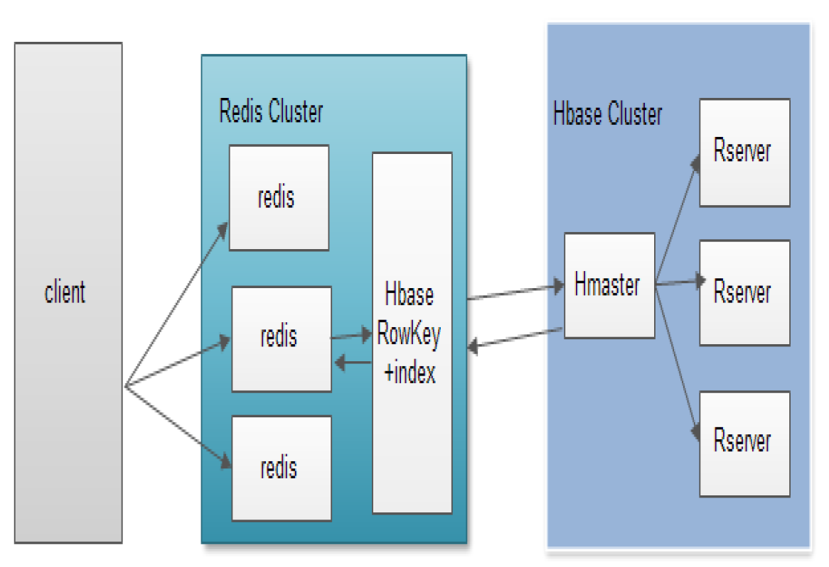
HBase+Redis
Redis+HBase方案
Coprocessor构建二级索引，频繁的更新索引表（磁盘），代价很高
为了减少磁盘访问的高代价，Redis做客户端缓存，由Redis在缓存中管理索引
将索引实时更新到Redis等KV系统中，定时从KV更新索引到HBase的索引表中

Slide 35
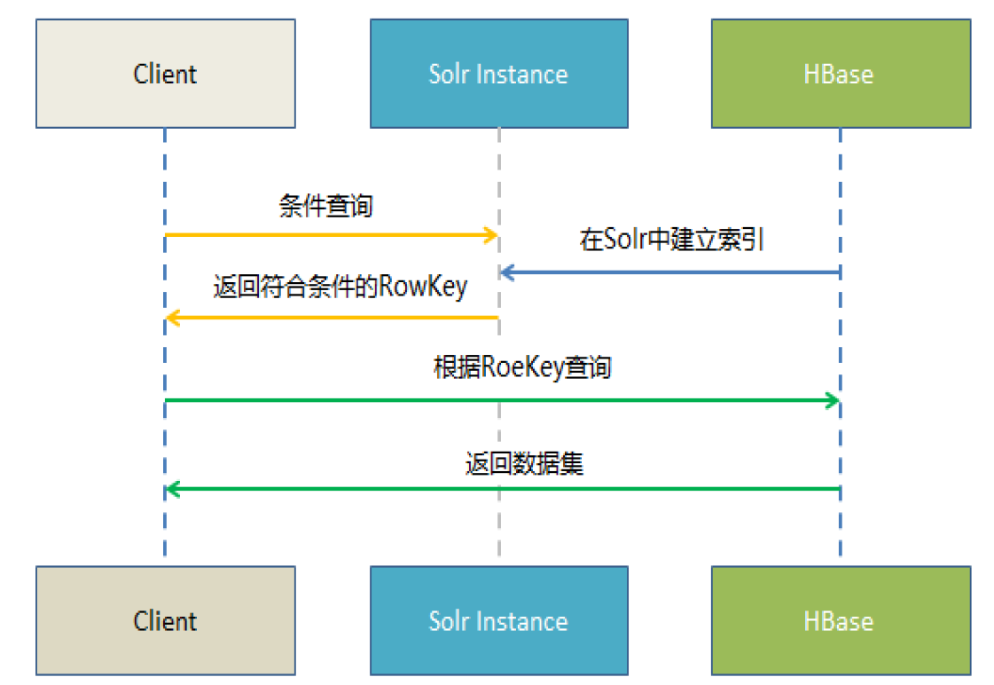
Solr+HBase
Solr是一个高性能，采用Java5开发，基于Lucene的全文搜索服务器。同时对其进行了扩展，提供了比Lucene更为丰富的查询语言，同时实现了可配置、可扩展并对查询性能进行了优化，并且提供了一个完善的功能管理界面，是一款非常优秀的全文搜索引擎。
Solr+HBase
Solr保存索引，构建起其他列与行键rowkey之间的对应关系
根据RowKey查询

